Slide 2
Concesiones vigentes
En Construcción
Fort St. John, Canadá
Hospital Royal Jubilee, Victoria, Canadá
En Operación
Hospital de Torrevieja (CAV)
Hospital Infanta Sofía (CAM)
Hospital del Bajío (México)
Universidad Politécnica de San Luis Potosi, México

Slide 3
PPS Universidad Politécnica de San Luis Potosi Acciona Concesiones
Operación
México, DF a 12 de Noviembre de 2009
v7

Slide 4
Contenido
Generalidades de Obra
Descripción de Edificios
Servicios en Contrato
Operación día a día
Hechos que Aportan Valor
Aprendizaje

Slide 5
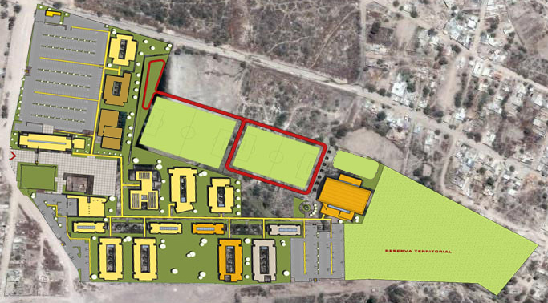
Generalidades de Obra
Costo de la Construcción 42 M USD
Tiempo de Const.. Etapa 1= 12 meses
Etapas de construcción
Etapa I Inicio de operaciones 21 de Octubre 2008
Etapa II Inicio de operaciones 22 de Mayo 2009
Etapa III Inicio de operaciones 24 de Abril 2010
Etapa IV Inicio de operaciones 23 de Abril 2011
70%
12%
12%
6%

Slide 6
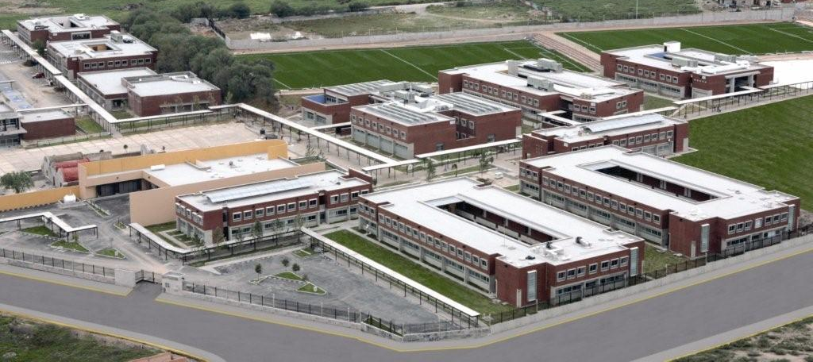
Generalidades de Obra
POBLACION ATENDIDA: 5,000 estudiantes en 4 etapas
1ra y 2da etapa 3,500 estudiantes y 350 profesores
3ra y 4ta etapa 1,500 estudiantes y 150 profesores
Duración de contrato 20 años
Cuota anual 130 M en 2011

Slide 7
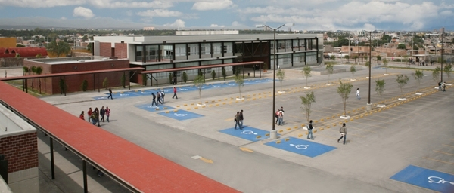
Descripción de Edificios
3,127.84 m2
a) Capacidad para 259 usuarios.
b) 54 cubículos, 27 estaciones de trabajo.
c) 2 plantas.
d) Planta baja: atención a los alumnos.
e) Planta alta: rector y directores de la universidad.
Rectoría

Slide 8
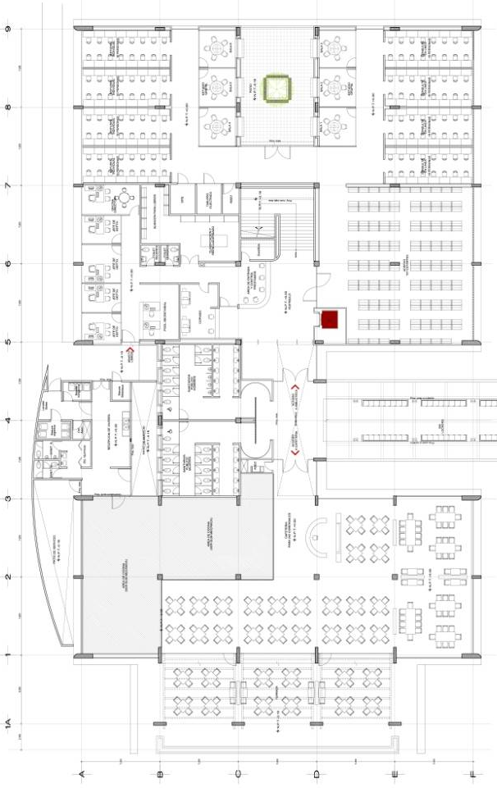
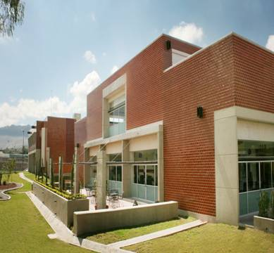
Descripción de Edificios
3,451.48 m2
a) Capacidad total del edificio biblioteca para 640 usuarios.
b) Cafetería para 200 comensales.
c) Cafetería en planta baja.
Biblioteca y Cafetería

Slide 9
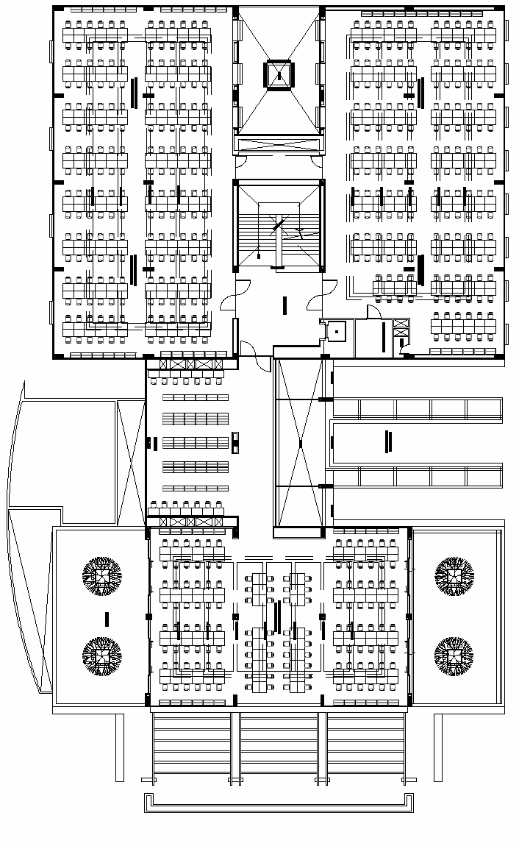
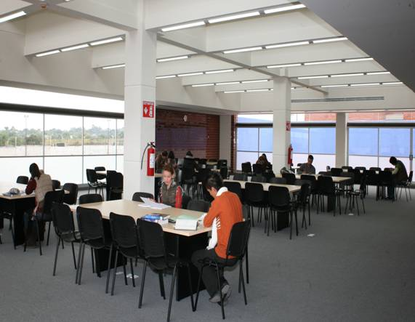
Descripción de Edificios
2,643.84 m2, capacidad de 640 usuarios.
Planta baja
a) Salas de lectura individual, Estudio grupal, Estaciones de consulta en línea.
b) Oficinas para jefes de departamento.
c) Acervo 1
Planta alta
d) Acervo 2
e) 3 salas de lectura para 500 usuarios en total
f) Cableado estructurado y AC central
Biblioteca

Slide 10
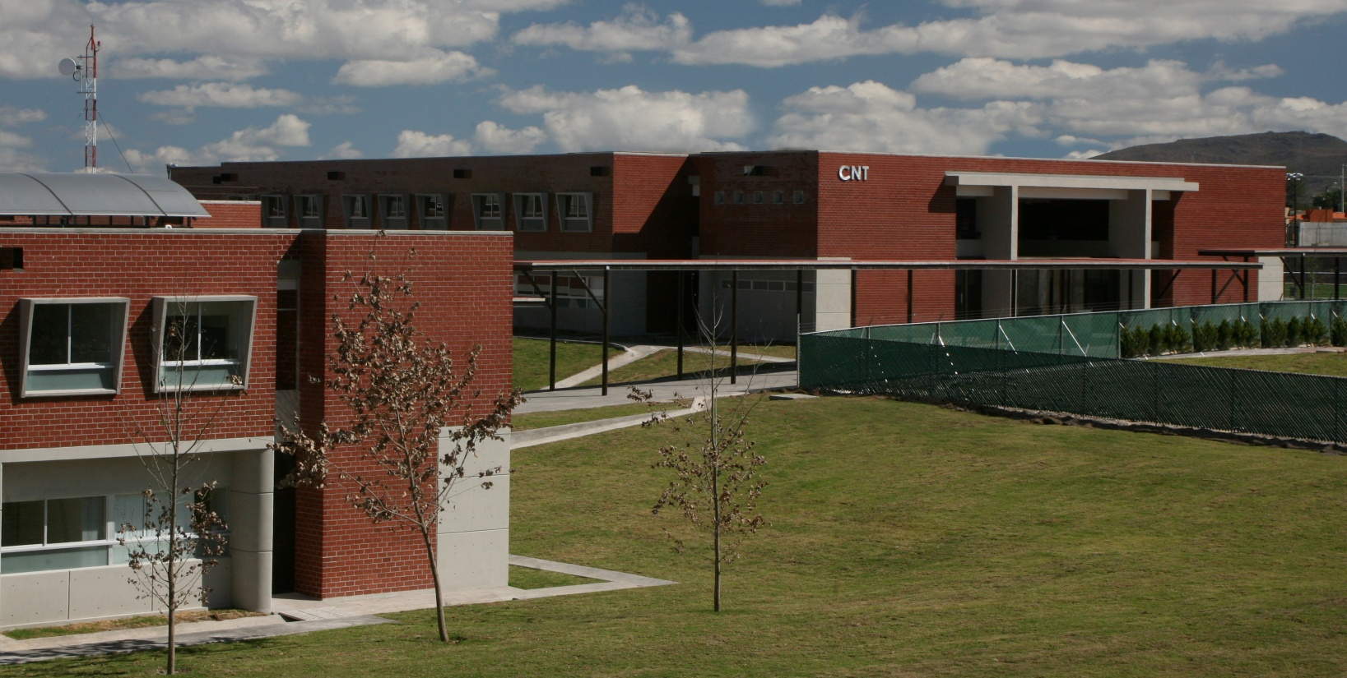
Descripción de Edificios
2,666.67 m2
a) Capacidad para 550 alumnos.
b) Planta baja, 9 laboratorios.
c) Planta alta, 7 laboratorios.
Centro de Nuevas Tecnologías

Slide 11
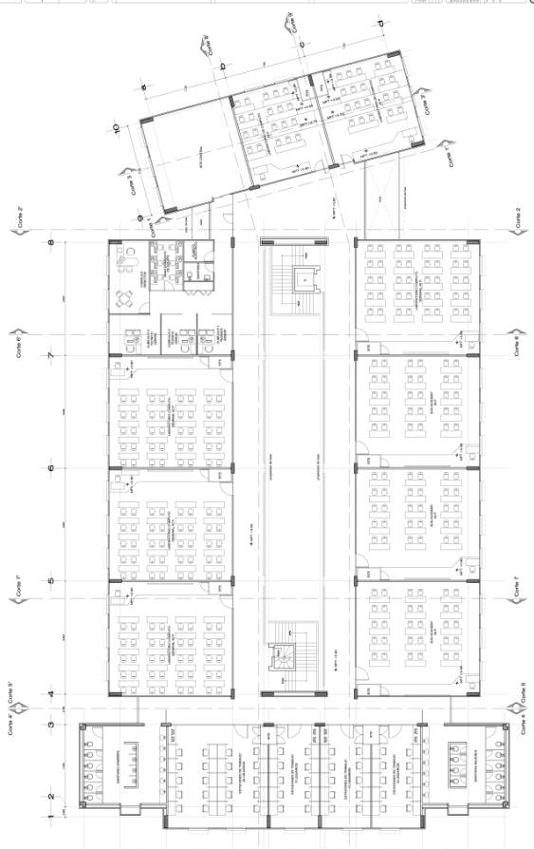
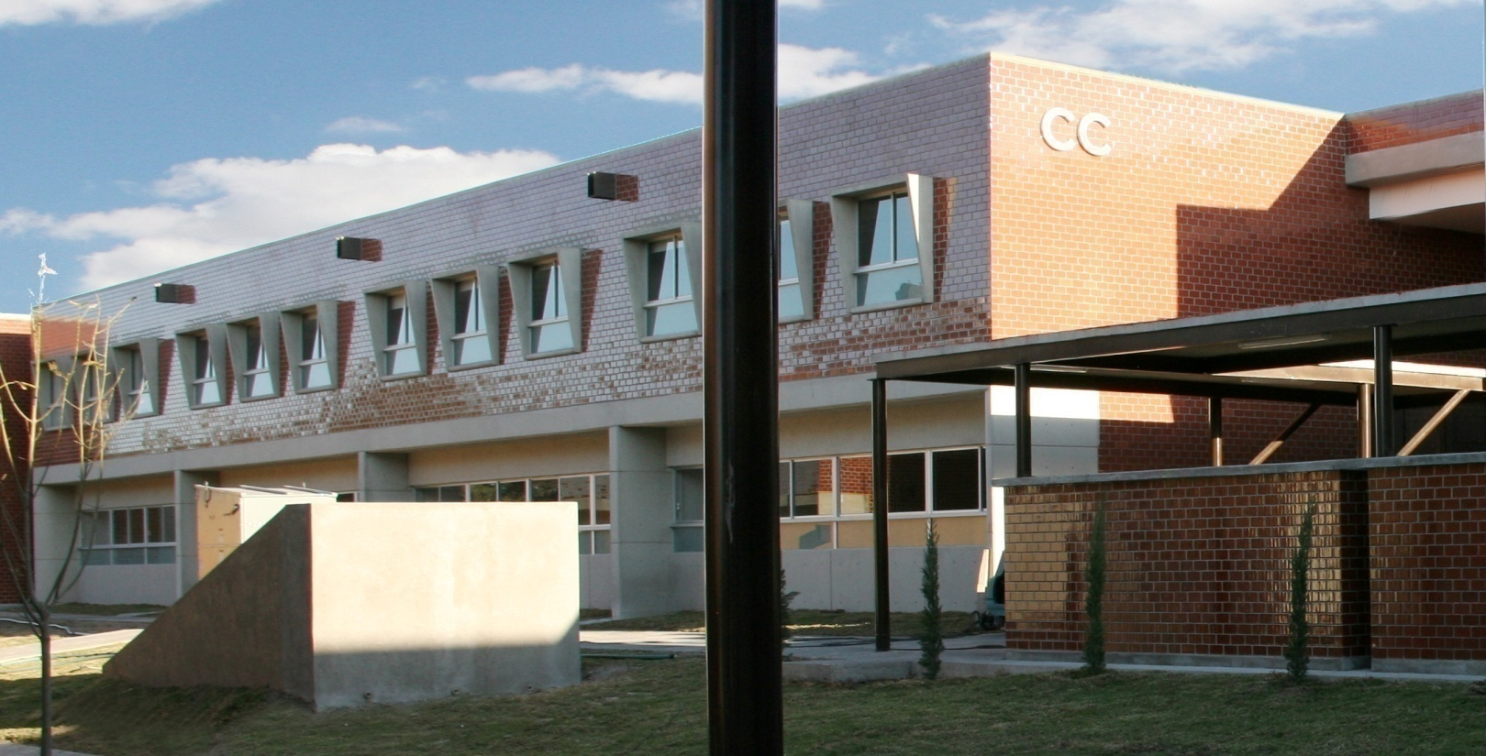
Descripción de Edificios
3,650.23 m2 Capacidad 645 alumnos y 105 usuarios
Planta baja
a) 10 laboratorios.
b) 3 cubículos de trabajo.
Planta alta
c) 9 laboratorios.
d) 5 cubículos de trabajo.
e) 1 Site central
Centro de Computo

Slide 12
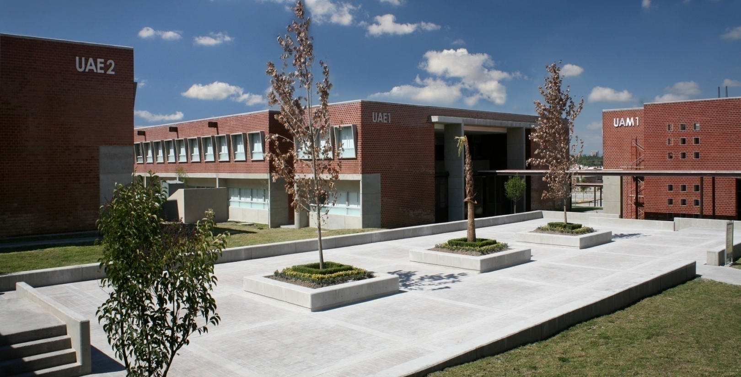
Descripción de Edificios
1,240.05 m2 por Unidad
a) 4 Unidades académicas con área de trabajo electrónica Capacidad 645 alumnos y 105 usuarios y una sala de dirección
b) Capacidad 78 profesores 43 cubículos, sala de maestros y de juntas, cada una.
U. Académica de Maestros

Slide 13
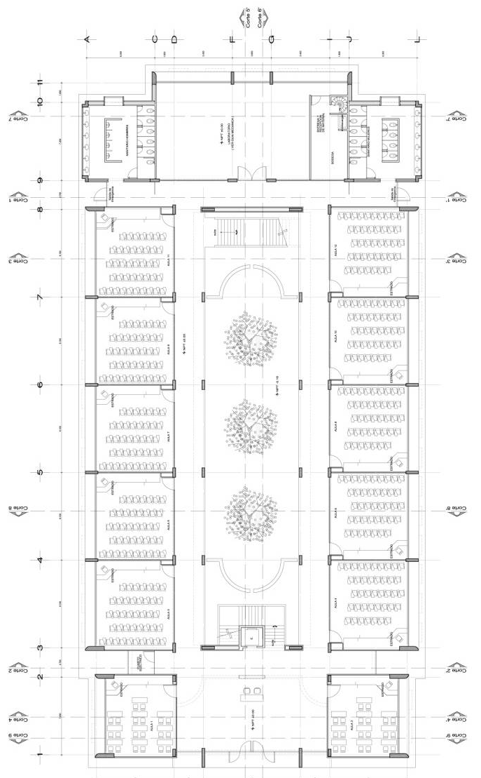
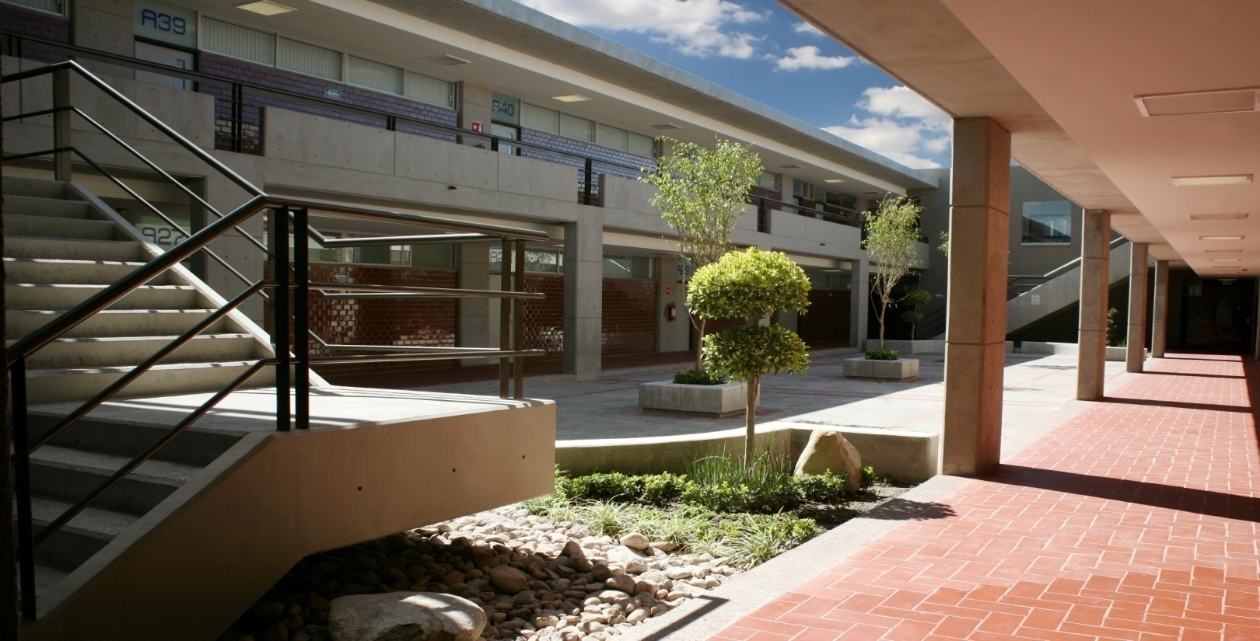
Descripción de Edificios
3,001.98 m2 cada una.
a) 4 Unidades de estudiantes, con recepción y jardín interior
b) Capacidad para 800 alumnos, 2 4 aulas y 2 laboratorios cada una.
c) Cada unidad se divide en 2 plantas.
U. Académica de Estudiantes

Slide 14
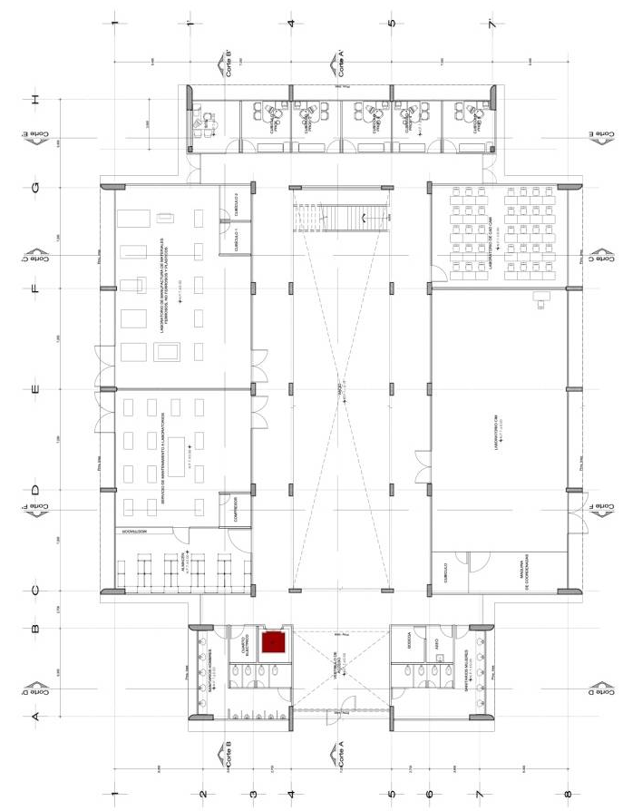
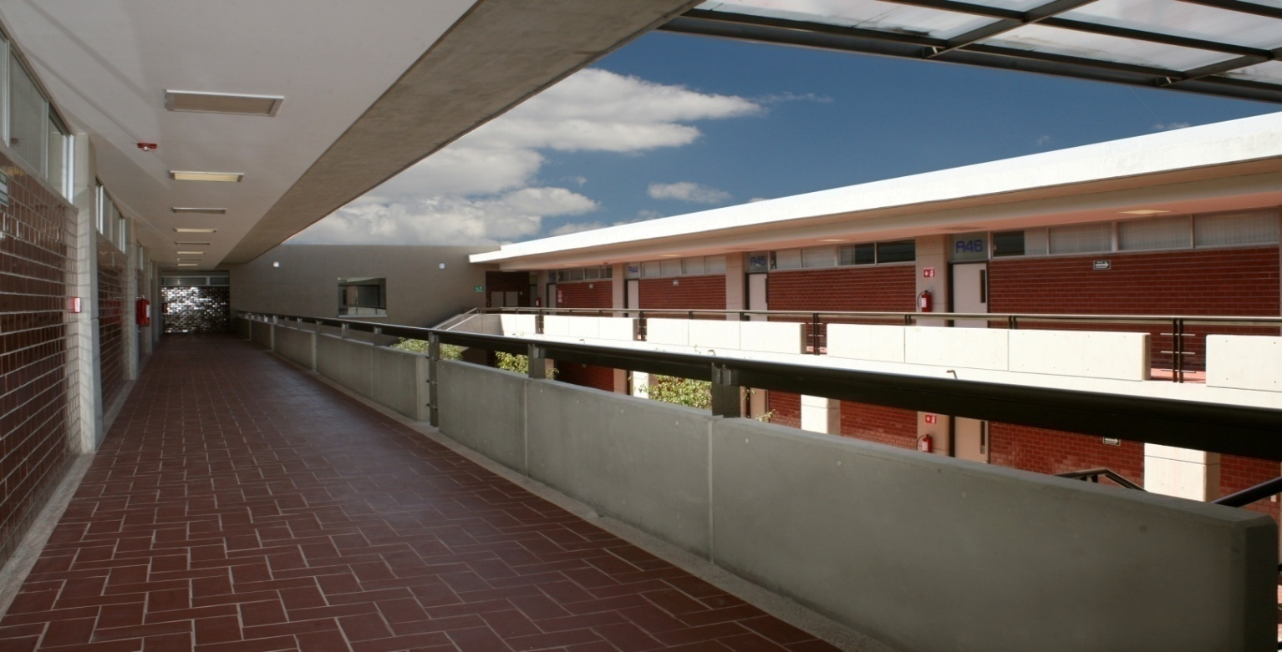
Descripción de Edificios
2,275.47 m2
a) Capacidad para 280 alumnos, 10 laboratorios/talleres, 9 cubículos para maestros y estación de trabajo. Centro de cad-cam
b) 2 plantas. Con AC central, compresor de aire seco.
Centro de Manufactura Avanzada

Slide 15
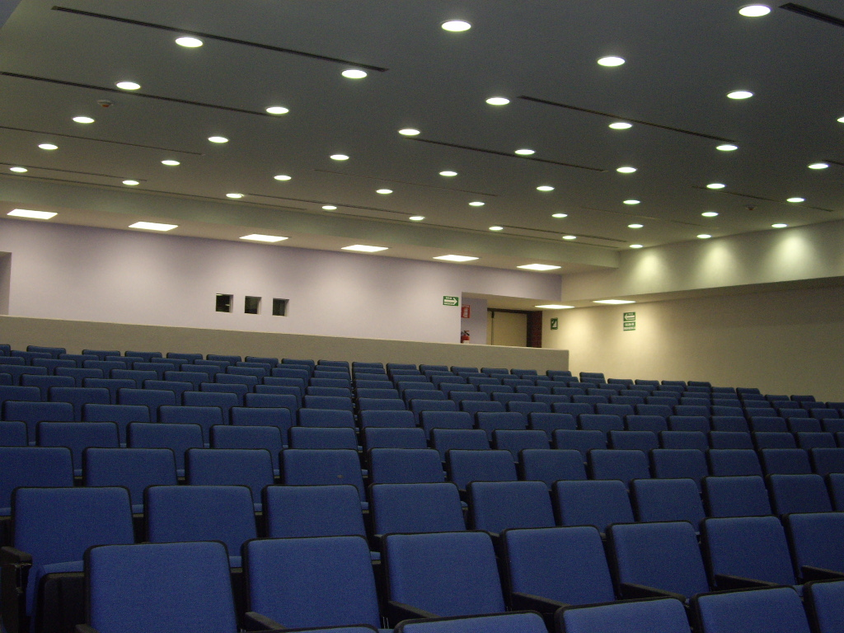
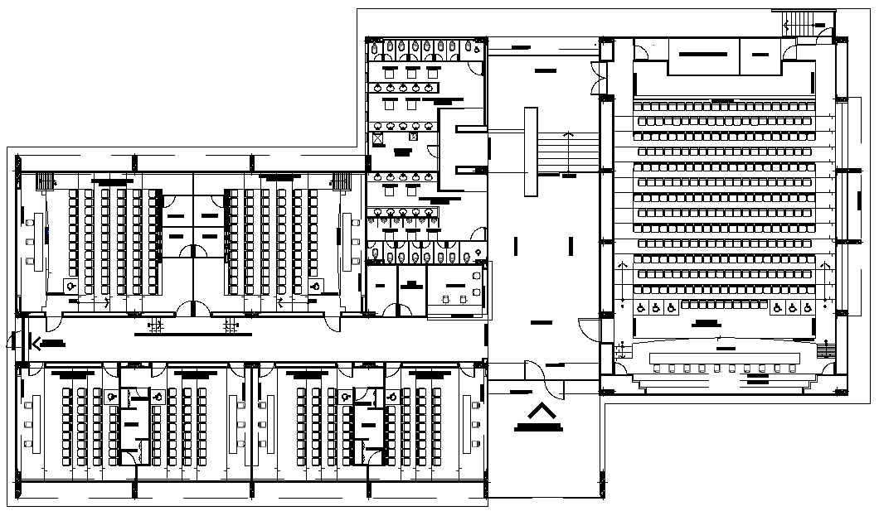
Descripción de Edificios
1,519.72 m2
Capacidad para 560 usuarios.
Auditorio de 280 usuarios
c) 6 salas de audiovisuales, 4 de 35 y 2 de 70.
Auditorio y Salas Audiovisuales

Slide 16
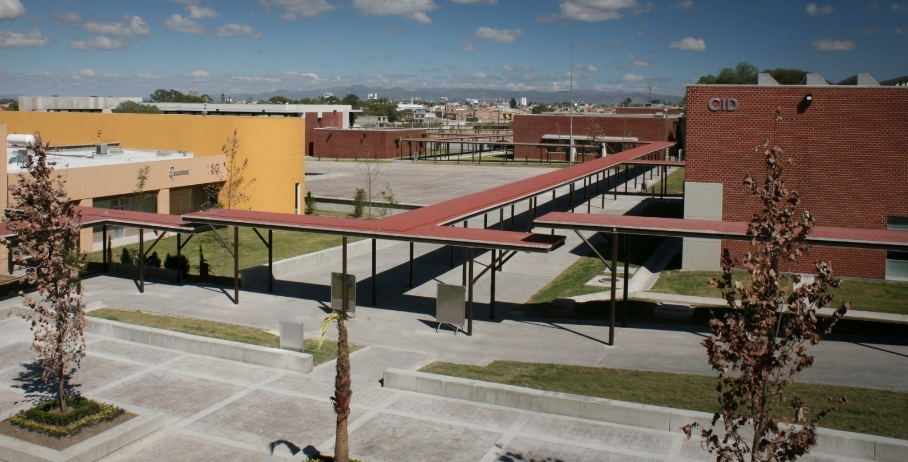
Descripción de Edificios
2,347.90 m2
a) Capacidad para 400 usuarios.
b) 2 laboratorios 5 aulas, 26 cubículos, 7 estaciones de trabajo, 2 salas de juntas, cámara de gessel.
c) 2 plantas.
Auditorio y Salas Audiovisuales

Slide 17
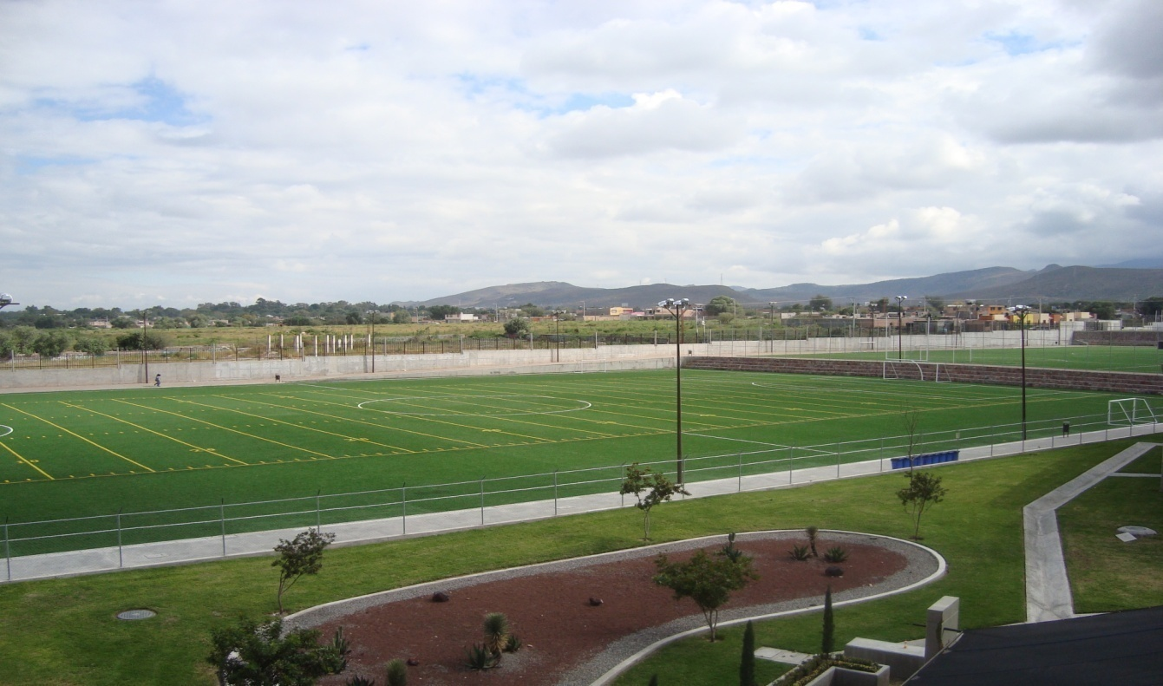
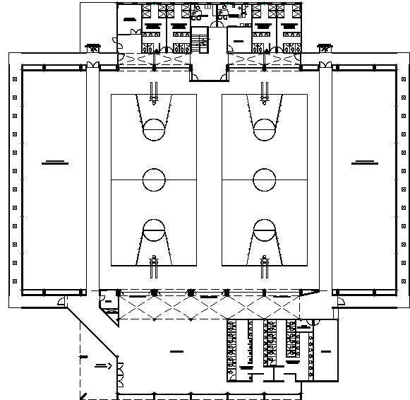
Descripción de Edificios
17,852.39 m2 Áreas abiertas
3,635.28 m2 Edificio Gym.
a) 2 canchas de fútbol soccer.
b) 1 cancha de fútbol rápido.
c) 3 canchas de básquetbol.
d) Pista de jogging.
Capacidad para 1200 espectadores y 68 usuarios.
b) 2 canchas de usos múltiples.
Áreas Deportivas

Slide 18
Servicios en Contrato
Administración de Servicios Operacionales
Centro de Atención al Usuario
Vigilancia
Recepción
Limpieza
Intendencia
Retiro de Basura
Control de Plagas
Mantenimiento de Instalaciones y Equipamiento
Jardinería y Mantenimiento de Áreas Exteriores
11. Telecomunicaciones
12. Administración de Servicios Públicos y Energía
13. Mensajeros y Correos
14. Cafetería
15. Servicio de Café
16. Venta de Alimentos Ligeros y Bebidas
17. Gestión de Emergencias
18. Continuidad de Servicios Educativos
19. Impresión, Copiado y Papelería
20. Impuestos Locales
Servicios no Educativos

Slide 19
Servicios en Contrato
Certificado ISO 9001-2008

Slide 20
Operación Día a Día
Objetivo de calidad: Mantener los estándares de desempeño y disponibilidad por sobre el 90% de la calificación descrita en los requisitos de nuestro cliente, y al cierre anual lograr el promedio de 95%
El objetivo descrito se ha cumplido antes del plazo previsto, e incluso se ha visto superado alcanzando el 99.23% para el mes de Junio, lo idóneo ahora, es mantener el nivel alcanzado o en su defecto, no bajar del 95% establecido en nuestro objetivo de calidad.
Disponibilidad y Desempeño

Slide 21
Operación Día a Día
Mes | Tiempos Promedios
Febrero | 00:30
Marzo | 00:33
Abril | 00:41
Mayo | 00:48
Junio | 00:41
Julio | 00:28
Agosto | 00:19
Septiembre | 00:27
Octubre | 00:15
Respuesta a Reportes

Slide 22
Operación Día a Día
Total Anual 2665 11 reportes al día
Total de Reportes

Slide 23
Operación Día a Día
Reporte de Consumo de Energía

Slide 24
Hechos que Aportan Valor
Total conocimiento del contrato
Puntual seguimiento a las juntas de proyecto, de operación y de coordinación
Resolución de diferencias interpretativas del contrato
Reglamentación de uso de espacios y edificios.
Total cooperación para el logro del objetivo contractual
Alta capacidad resolutiva de los representantes de las partes contractuales
Auto supervisión asertiva por el IP
Procesos claros y definidos en todos los hitos tanto operativos y contractuales
Correcto direccionamiento de responsabilidades
Acciones bien intencionadas por todos los actores contractuales.

Slide 25
Aprendizaje
Interaccionar con las personas antes que con los cargos
Definición correcta de responsabilidades del personal del IP
Registros puntuales y claros de incidencias y reportes
Respeto pleno al dicho contractual
Invertir tiempo en resolver las necesidades del usuario buscando dentro del marco legal de contrato la mejor opción de respuesta
Los ritmos de la actividad académica
Las necesidades de los usuarios finales
Gran sentido de negociación
Que en este mundo nada es absoluto, todo es relativo (Einstein)

Slide 26
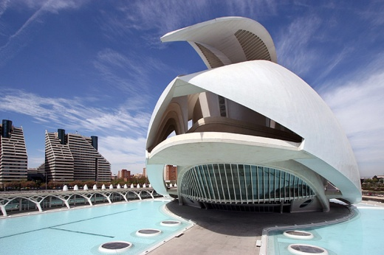
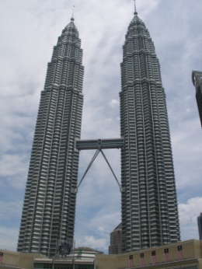
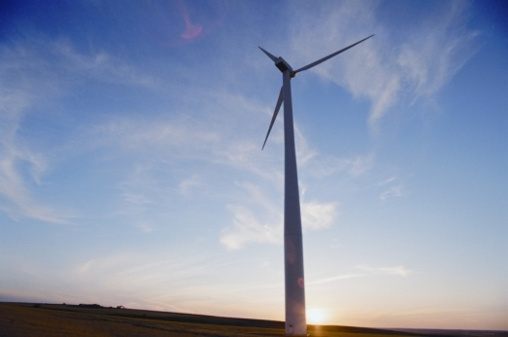
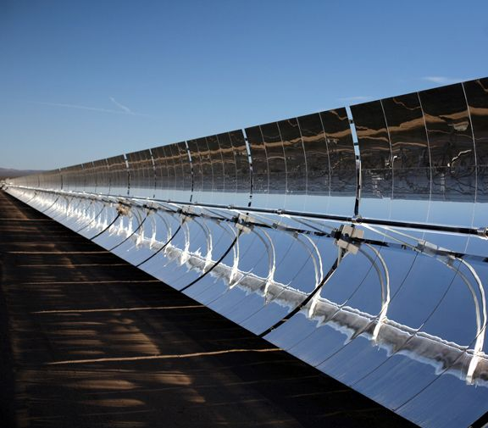
www. acciona.com
ACCIONA es una multinacional española, que cotiza en el
IBEX-35, con presencia en los cinco continentes, comprometida
con el bienestar social y el desarrollo sostenible en todas
nuestras actividades.
pioneros en desarrollo y sostenibilidad…

